Slide 1

Morze Gép
Készítette: Csutorás Péter és Szecskó Donát

Slide 2
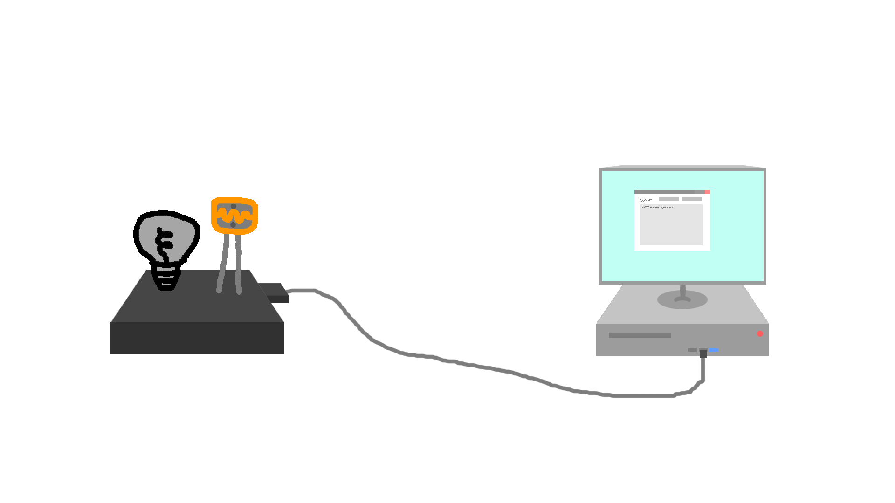
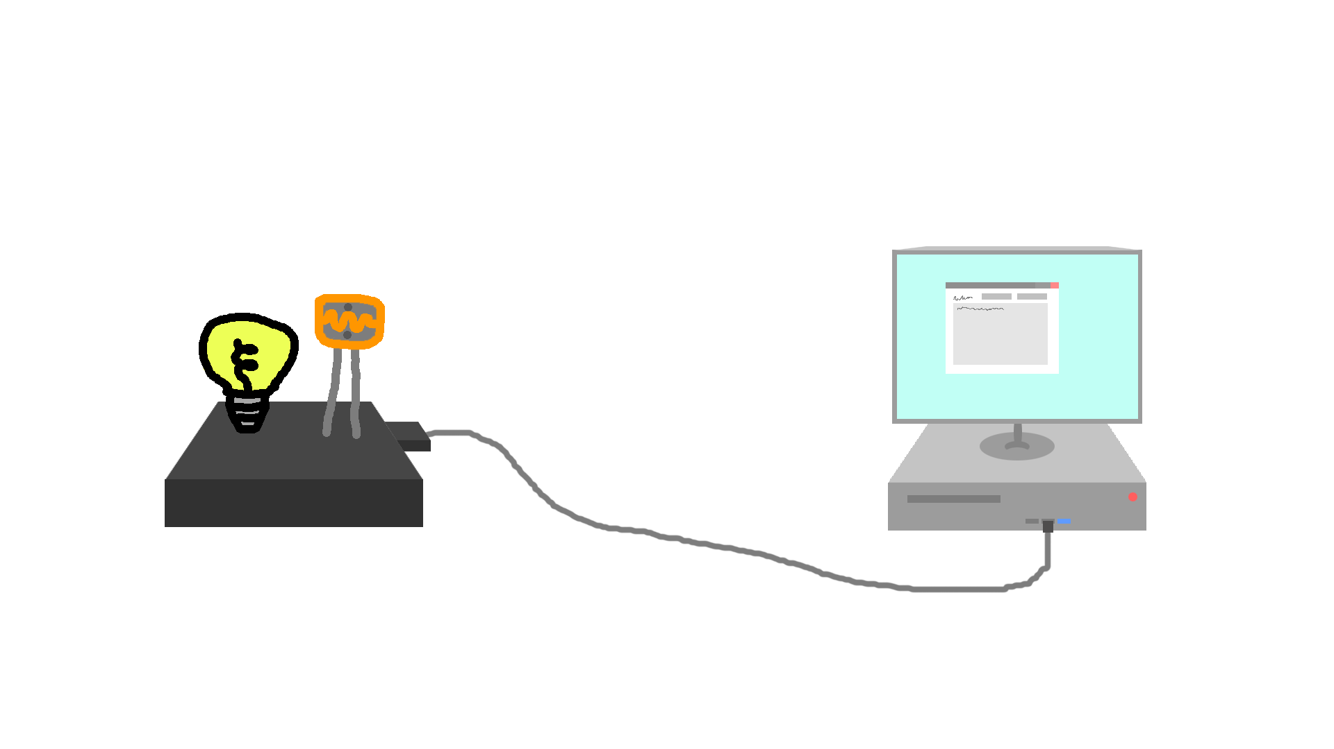
Projekt célja
Olyan szerkezet készítése, amely képes Morze kódok közvetítésére, illetve fogadására
A szerkezet legyen képes üzeneteket küldeni
A szerkezet legyen képes üzeneteket fogadni
Asztali kliens alkalmazás, mellyel a gép soros kommunikációt folytat
A közvetítendő üzenetet a gép a klienstől kapja
A fogadott üzenetet a kliensnek küldi el, majd az jeleníti meg szöveges formában a képernyőn

Slide 3

A szerkezet megvalósítása

Slide 4
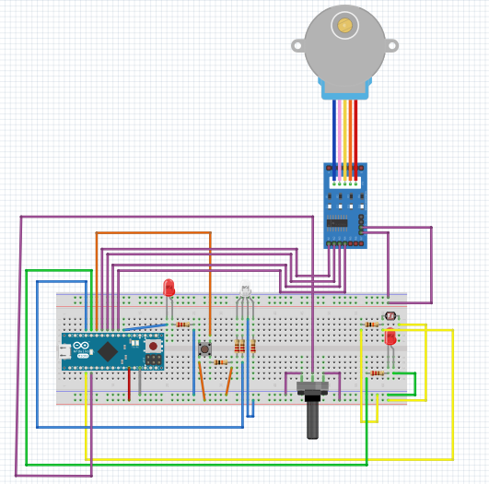


A hardver
Közös anódos RGB led
Léptetőmotor
ULN2003A – Vezérlőegység
Fotoellenállás (Szövegolvasásra)
Lézer pointer
(Tesztelés megkönnyítésére)
Potméter (Állapotváltásra)
Nyomógomb
Debug led
Arduino Micro
220Ω ellenállás: 5db
10kΩ ellenállás: 2db

Slide 5
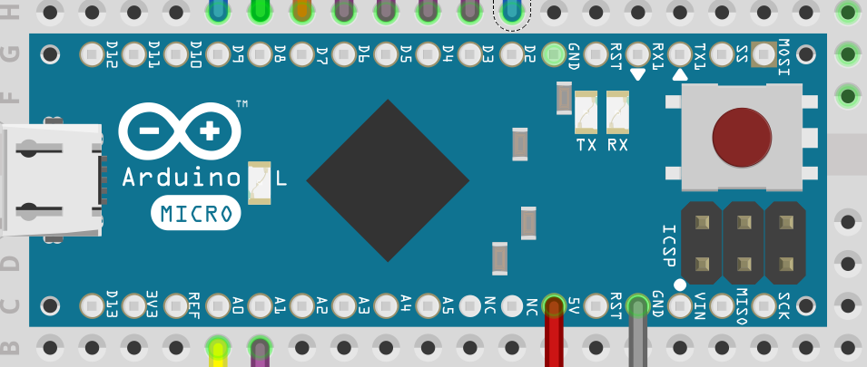
Nyomógomb
Lézer pointer
Vezérlőegység
Debug led
Üzenet led
5V
Föld
Potméter
Fotoellenállás

Slide 6
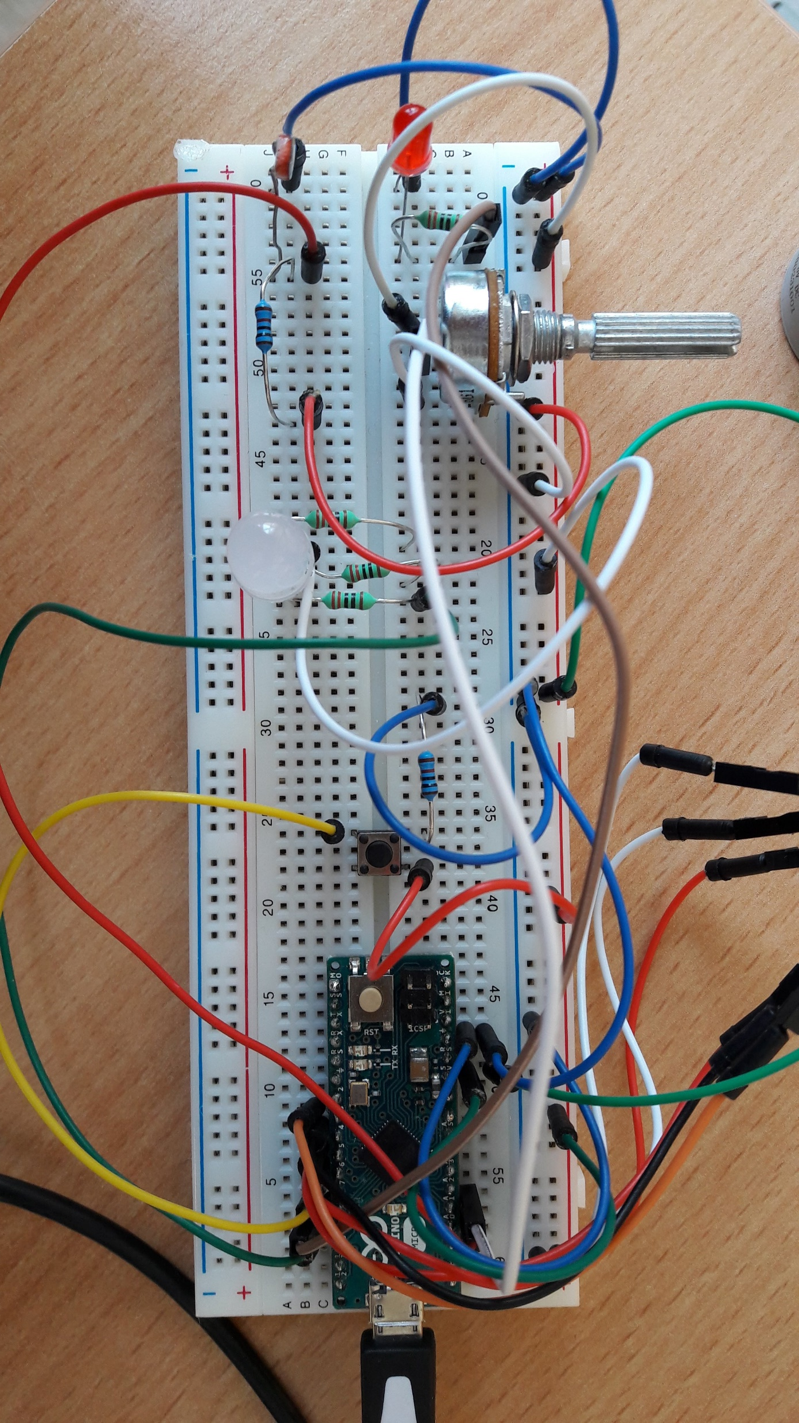
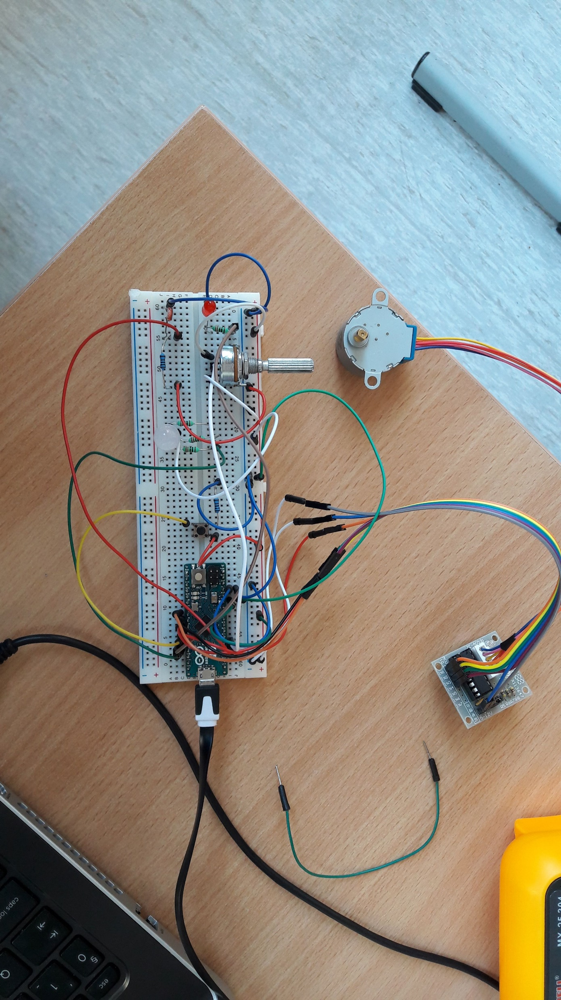

Slide 7
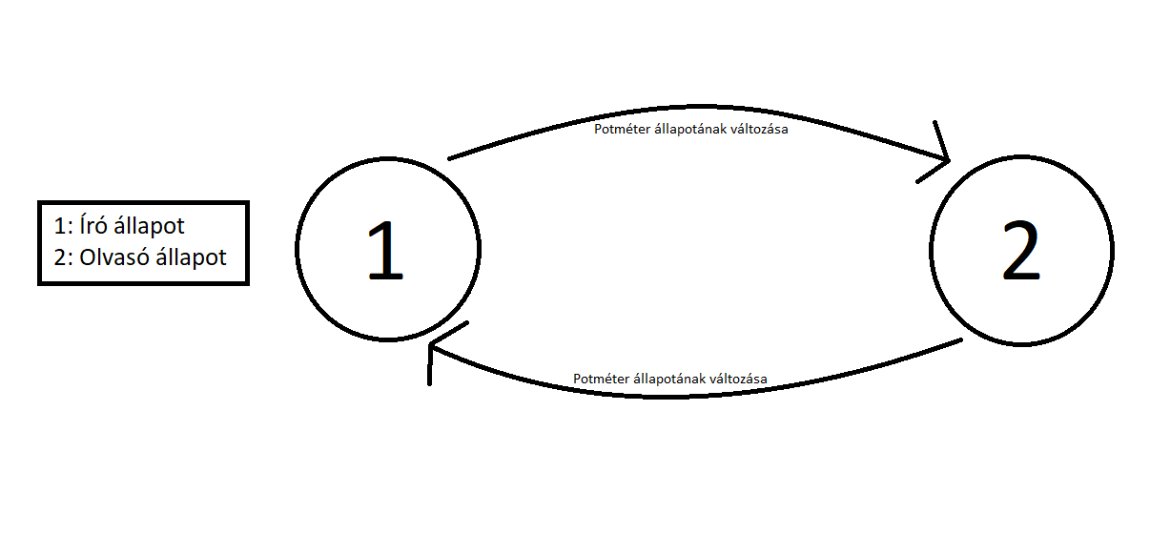
A szoftver
A szoftver feladata az üzenetek kezelése, a hardver vezérlése
2 állapotot különböztet meg, író, illetve olvasó állapot, ahol a potméter segítségével tudunk az állapotok között váltani
A kezdőállapot az író állapot

Slide 8
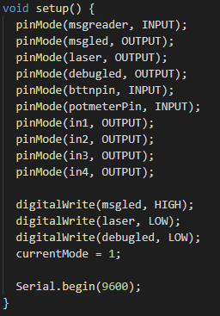
Kezdőállapot leírása
Az üzenetküldő led kikapcsolt állapotban van
A lézer pointer kikapcsolt állapotban van
A Debug led kikapcsolt állapotban van
Soros kommunikációt indít az Arduino 9600 bit/másodperces adatátviteli sebességgel
Van továbbá egy delaytime, illetve lightenviromentstrength nevű konstans, ami a léptetőmotor késleltetése, illetve a fotoellenállás érzékenységének a beállítására lett használva

Slide 9
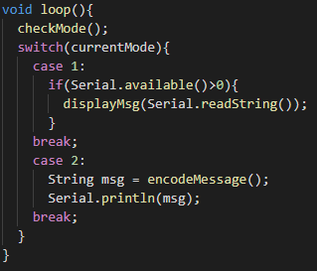
A ciklus leírása
A program ellenőrzi a potméter állapotát, balra van tekerve, akkor az állapot író állapotban van, ha jobbra van tekerve, akkor az állapot olvasó állapot lesz
Bár csak kettő állapot van, a bővíthetőség kedvéért itt is switch elágazást használtunk.
Író állapotban, ha soros porton keresztül kap üzenetet, akkor ezt az üzenetközvetítő led-en levillogja
Olvasó állapotban a fotoellenálláson keresztül beolvas egy morze kódsort, amit az üzenet befejezte után kiír soros porton keresztüli üzeneten a kliensnek

Slide 10
Az olvasó állapot leírása
Stringként kapott üzenetet egy String kódsorrá alakít a program
A kódsor jelölései:
s : Rövid jel
l : Hosszú jel
b : Karakter vége jel
e : Valamiféle kivételt jelöl
Például az alma kódolva úgy néz ki, hogy: slbslssbllbslb
Utána egy ciklus végigmegy az újonnan generált Stringen, majd karakterenként végigelemzi
Rövid jelnél rövidet villan, hosszúnál hosszút, egy karakter végénél tart szünetet, hiba esetén pedig felvillantja a hibajelző ledet
Mivel az üzenet kiírása időt vesz igénybe, ha a felhasználó üzenet közben akar állapotot váltani, ezért a ciklus ellenőrzi a potméter állapotát is

Slide 11
Az író állapot leírása
A fotoellenállásra villogtatott morze jeleket alakítja át egy String karaktersorozattá
Ha 1 másodpercnél kevesebb ideig világítjuk meg, rövid jelként- egyéb esetben hosszú jelként érzékeli. Ezt a millis() függvény segítségével valósítottuk meg
A karakter végi jelet a legutolsó rövid vagy hosszú jel eltárolásától számított 3 másodpercen belül illeszti hozzá a program (amennyiben nem kap elegendő megvilágítást az ellenállás) a karaktersorozathoz, majd soros porton keresztül továbbítja a kliensnek
A potméter állapota itt is ellenőrzésre kerül a végtelen ciklus elkerülése végett, mivel addig fut, ameddig író állapotban van

Slide 12
A kliens megvalósítása

Slide 13
Feladata
Legyen egyszerű, könnyen kezelhető
Tudjon az Arduinoval kommunikálni
Legyen egy konzol, ahol a bejövő üzeneteket láthatjuk, illetve ahová a kiírni tervezett üzenetünket írhatjuk
Legyen egy gomb, ami elküldi az üzenetet, illetve legyen egy gomb, ami elindítja a soros porton a bejövő üzenetek monitorozását

Slide 14
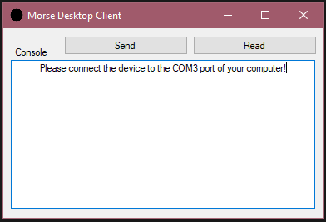
A program
Üzenet küldése gomb
Soros monitor indítógomb
Üzenetek fogadására és közvetítéséhez létrehozott konzol

Slide 15
Köszönjük a figyelmet!

